Slide 1

Idul Adha
Di Masa Pandemi
Covid-19
Oleh: Ka.UPT Puskeswan Panggang
Dinas Pertanian dan Pangan Kab. Gunungkidul

Slide 2



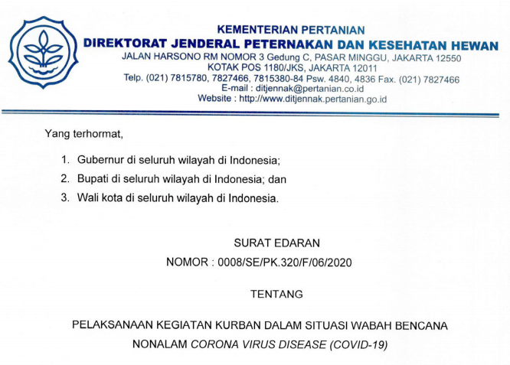


Latar Belakang
Adaptasi
kebiasaan
Baru
Perlunya penerapan
protokol kesehatan
untuk mitigasi risiko
penularan Covid-19
dalam pelaksanaan
kurban
31 Juli 2020
Adanya faktor-faktor risiko penyebaran
Covid-19 dalam pelaksanaan kurban
Sosialisasi Kurban 2020_UPT Puskeswan Panggang

Slide 3

Situasi Kurban 2019 di Wilayah UPT. Puskeswan Panggang
Hasil Pemantauan | Kapanewon Panggang | Kapanewon Saptosari | kapanewon Purwosari
Jumlah ternak yang dipotong (ekor)
Sapi | 114 | 119 | 80
Kambing/domba | 788 | 899 | 560
Jumlah tempat Penjualan hewan kurban (lokasi)
Jumlah tempat Pemotongan hewan kurban (lokasi) | 108 | 97 | 53
Jumlah petugas pemantau (orang) | 5 | 6 | 5
Sosialisasi Kurban 2020_UPT Puskeswan Panggang

Slide 4




KEBIJAKAN PELAKSANAAN
KEGIATAN KURBAN DALAM
SITUASI WABAH
CORONA VIRUS DISEASE
(COVID-19)
Sosialisasi Kurban 2020_UPT Puskeswan Panggang

Slide 5








3
Langkah
Berkurban
PERATURAN MENTERI PERTANIAN REPUBLIK INDONESIA
NOMOR 114 TAHUN 2014
TENTANG PEMOTONGAN HEWAN KURBAN
MEMILIH
MENYEMBELIH
MENANGANI
Sosialisasi Kurban 2020_UPT Puskeswan Panggang

Slide 6
FAKTOR-FAKTOR RISIKO PENULARAN COVID-19
SAAT KEGIATAN KURBAN:
INTERAKSI ANTAR ORANG dengan jarak yang dekat dan lamanya waktu interaksi pada saat kegiatan kurban;
PERPINDAHAN ORANG antar provinsi/ kabupaten/ kota pada saat kegiatan kurban;
STATUS WILAYAH dengan tingkat kejadian yang tinggi dan penyebaran yang luas di suatu wilayah akan meningkatkan risiko penularan;
CARA PENULARAN melalui droplet pada saat batuk/bersin dan/atau penularan tidak langsung melalui kontaminasi permukaan benda; dan
FAKTOR LAINNYA seperti komorbiditas, risiko pada usia tua, penularan pada pengguna transportasi publik, di rumah dan komunitas
Sosialisasi Kurban 2020_UPT Puskeswan Panggang

Slide 7
Ruang Lingkup Pengaturan
SE NOMOR 0008/SE/PK.320/F/06/2020
SE BUPATI GUNUNGKIDUL NOMOR 451/2891, 6 JULI 2020
1
Mitigasi Risiko Pelaksanaan Kegiatan Kurban
2
Pembinaan dan Pengawasan Pelaksanaan
Pemotongan Hewan Kurban
Sosialisasi Kurban 2020_UPT Puskeswan Panggang

Slide 8




1
Mitigasi Risiko Pelaksanaan Kegiatan Kurban
Tindakan mitigasi risiko dilaksanakan sebagai upaya mencegah penularan Covid-19 dalam pelaksanaan kegiatan kurban, dengan cara :
Jaga jarak fisik
(Physical Distancing)
Penerapan Higiene Personal
Pemeriksaan kesehatan awal (screening)
Penerapan Higiene Sanitasi
Sosialisasi Kurban 2020_UPT Puskeswan Panggang

Slide 9



JAGA JARAK (Physical Distancing)
Pemotongan di Luar RPHR
Penjualan Hewan Kurban
Telah mendapat rekomendasi dari Dinas melalui UPT Puskeswan;
Hanya dihadiri oleh panitia;
Pengaturan kepadatan dengan membatasi jumlah panitia;
Pengaturan jarak minimal 1 meter dan tidak saling berhadapan;
Pendistribusian daging kurban dilakukan oleh panitia ke rumah mustahik.
Telah mendapat ijin dari bupati atau wali kota;
Dioptimalkan dengan memanfaatkan teknologi daring atau dikoordinir oleh panitia;
Pengaturan tata cara penjualan meliputi pembatasan waktu, alur pergerakan satu arah, jarak antar orang di dalam lokasi minimal 1 meter.
Sosialisasi Kurban 2020_UPT Puskeswan Panggang

Slide 10

Penerapan Hygiene Personal
Pemotongan di Luar RPHR
Penjualan Hewan Kurban
Penjual dan Pekerja menggunakan APD minimal masker;
Pekerja dan/ atau penjual menggunakan pakaian lengan panjang, sarung tangan sekali pakai dan membersihkan tempat penjualan;
Setiap orang yang masuk dan keluar dari tempat penjualan harus mencuci tangan pakaian sabun dan/ atau hand sanitizer.
Petugas area penyembelihan dan penanganan daging dan jeroan harus dibedakan;
Setiap orang menggunakan masker;
Petugas pengulitan dan penanganan karkas/ daging dan jeroan menggunakan APD;
Setiap orang mencuci tangan dengan sabun dan menghindari berjabat tangan;
Sosialisasi Kurban 2020_UPT Puskeswan Panggang

Slide 11
Pemeriksaan Kesehatan Awal
Penjualan Hewan Kurban
Pemotongan di Luar RPHR
Penjual dan/ atau pekerja yang berasal dari daerah lain (provinsi, kabupaten dan/atau kota) harus dalam kondisi sehat;
Pengukuran suhu tubuh dilakukan di setiap pintu masuk dengan alat pengukur (thermogun);
Setiap orang yang memiliki gejala demam/ nyeri tenggorokan/ batuk/ pilek/ sesak nafas dilarang masuk ke tempat penjualan.
Pengukuran suhu tubuh di setiap pintu masuk tempat pemotongan;
Setiap orang yang memiliki gejala demam/ nyeri tenggorokan/ batuk/ pilek/ sesak nafas dilarang masuk ke area pemotongan
Panitia berasal dari lingkungan tempat tinggal yang sama dan tidak dalam masa karantina mandiri.
Sosialisasi Kurban 2020_UPT Puskeswan Panggang

Slide 12
Pelaksanaan Higiene Sanitasi
Pemotongan di Luar RPHR
Penjualan Hewan Kurban
Tersedia fasilitas Cuci Tangan Pakai Sabun dan atau hand sanitizer;
Pembersihan peralatan dan tempat penjualan secara rutin
Menghindari kontak langsung dan memperhatikan etika batuk/ bersin/ meludah;
Setiap orang setelah dari tempat penjualan harus membersihkan diri sebelum bertemu keluarga
Adanya fasilitas cuci tangan pakai sabun dan/ atau hand sanitizer;
Pembersihan dan disinfeksi peralatan;
Petugas harus membersihkan diri sebelum bertemu keluarga;
Menghindari berjabat tangan/ kontak langsung.
Sosialisasi Kurban 2020_UPT Puskeswan Panggang

Slide 13




2
Pembinaan dan Pengawasan Pelaksanaan Pemotongan Hewan Kurban
Dalam melakukan kegiatan pembinaan dan pengawasan dapat bersinergi dengan dinas yang membidangi fungsi kesehatan dan instansi yang membidangi fungsi keagamaan serta instansi terkait lainnya (TNI-Polri)
Sosialisasi Kurban 2020_UPT Puskeswan Panggang

Slide 14

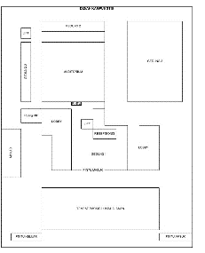


SYARAT PENDAFTARAN UNTUK REKOMENDASI TITIK PEMOTONGAN
NAMA DAN ALAMAT MASJID/LOKASI PEMOTONGAN
DENAH/LAY OUT LOKASI, TERMASUK ALUR KELUAR MASUK TERNAK MAUPUN PETUGAS
DAFTAR NAMA PANITIA, FOTOKOPI KTP DAN NOMER HP SEMUA PANITIA
BILA MENGUNDANG JAGAL DARI LUAR DAERAH HARUS ADA SURAT KETERANGAN SEHAT DARI DAERAH ASAL
MENANDATANGANI SURAT PERNYATAAN UNTUK MEMATUHI PROTOKOL KESEHATAN SELAMA PELAKSANAAN PEMOTONGAN QURBAN
PENDAFTARAN BISA DILAKUKAN DI UPT PUSKESWAN SESUAI WILAYAH ATAU DI DINAS PERTANIAN DAN PANGAN KABUPATEN GUNUNGKIDUL
Sosialisasi Kurban 2020_UPT Puskeswan Panggang

Slide 15

Terima kasih
Sosialisasi Kurban 2020_UPT Puskeswan Panggang

